Slide 1
Классный час на тему: «76 годовщина Освобождения Майкопа и Адыгеи от немецко-фашистских захватчиков»
Классный руководитель: Горбунова М.А.
МБОУ «СШ №6 »

Slide 2
Цели:
формирование у учащихся патриотической позиции. Воспитание любви к Родине, гордости за победу русского народа в великой Отечественной войне

Slide 3
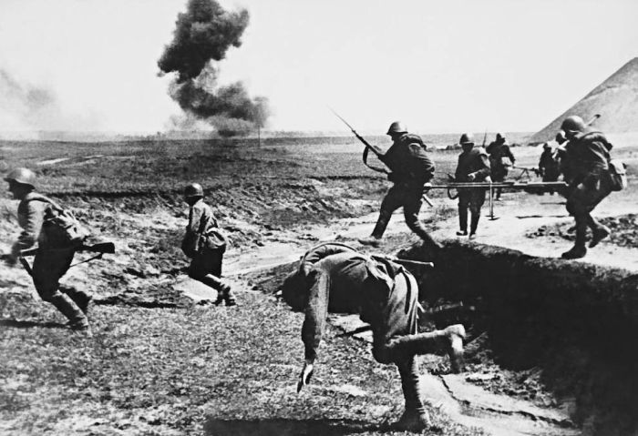
22 июня 1941 года в 4 часа утра без объявления войны фашистская Германия напала на нашу Родину

Slide 4
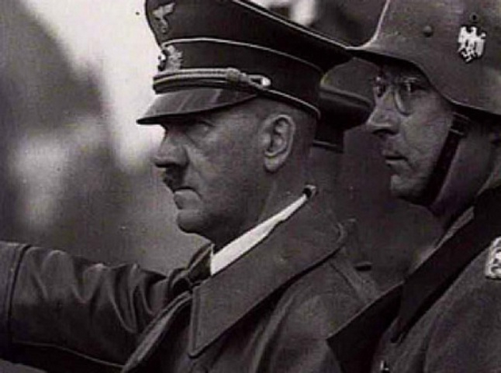

Slide 5
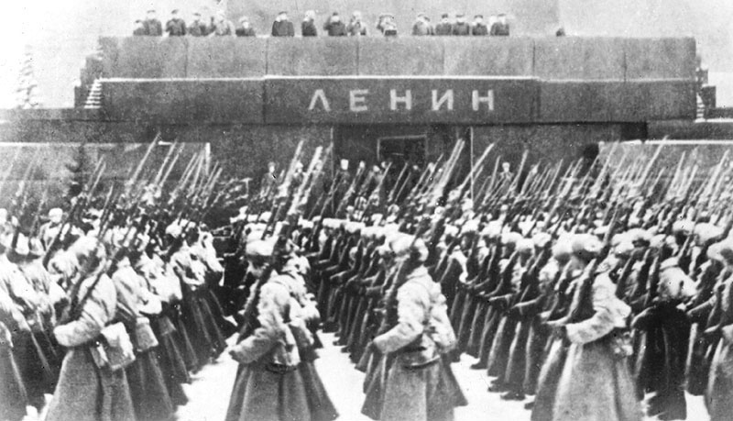

Slide 6
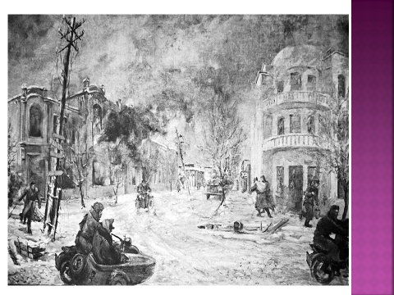

Slide 7
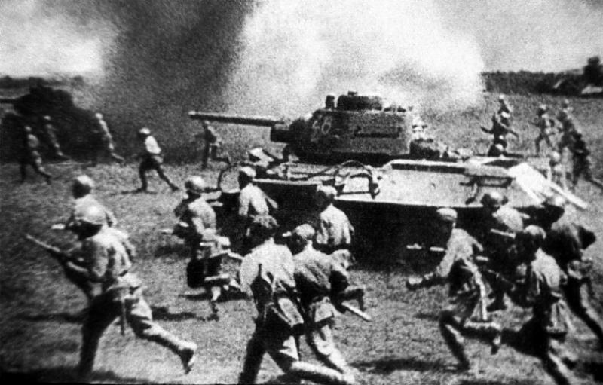

Slide 8
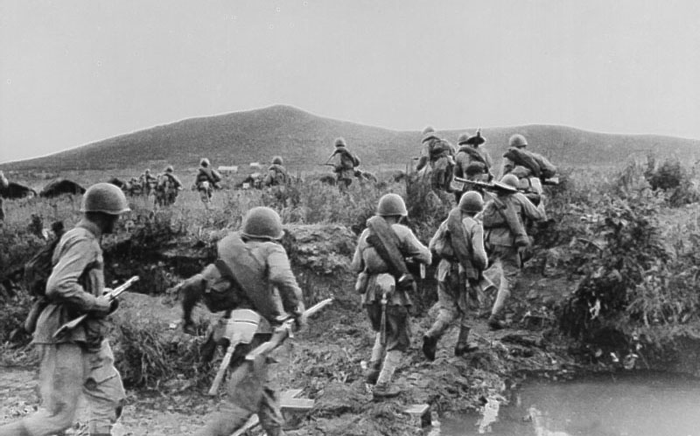

Slide 9
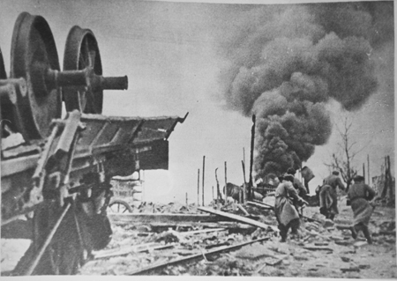

Slide 10
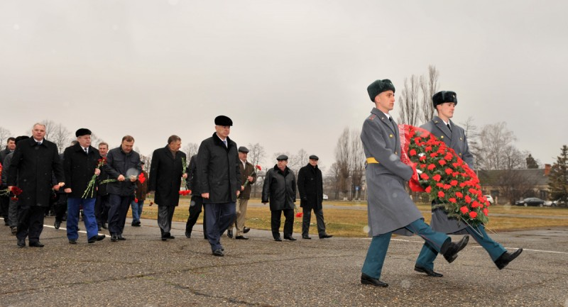
29 января навсегда останется в истории нашей республики

Slide 11
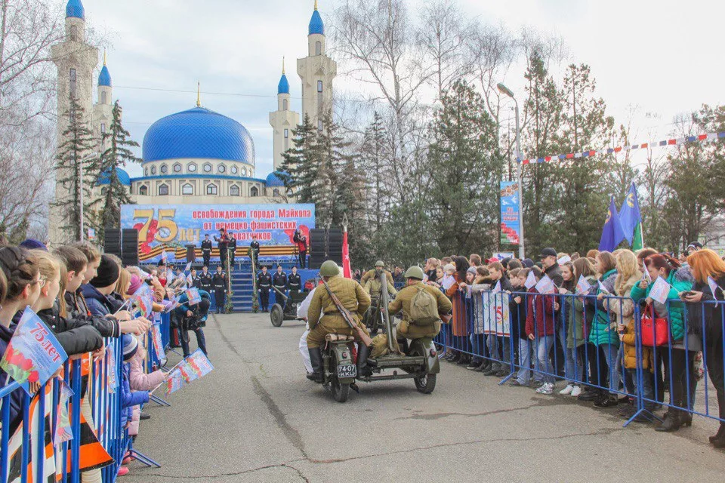

Slide 12
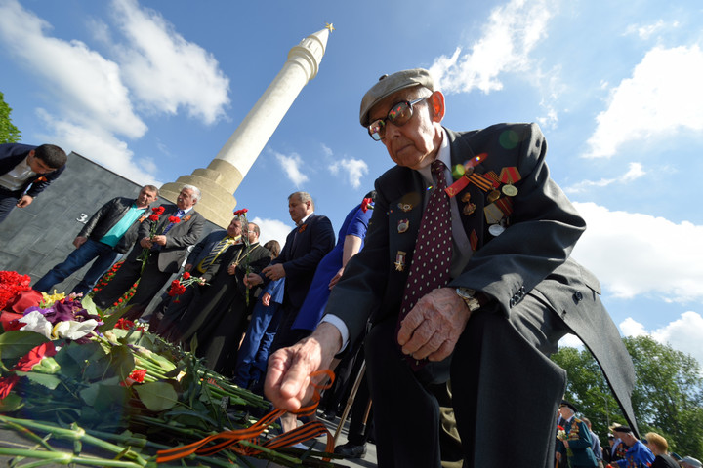

Slide 14
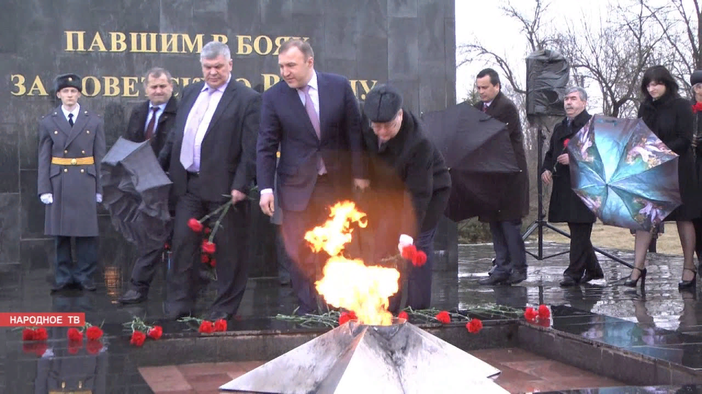

Slide 15
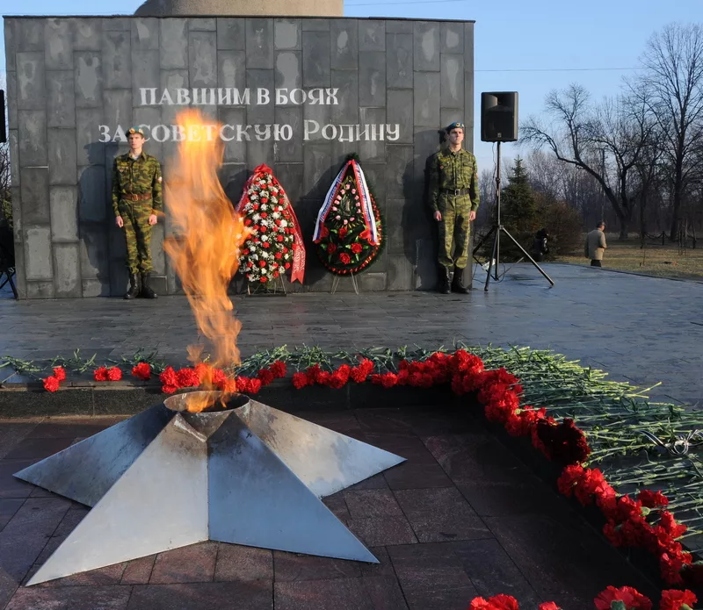

Slide 16
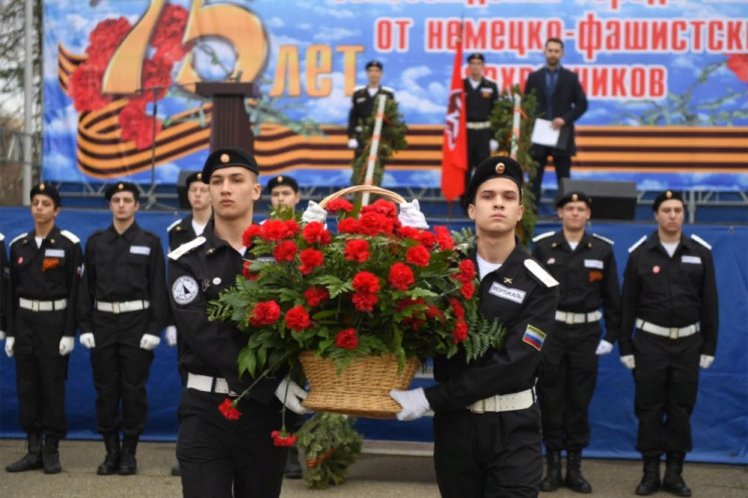

Slide 17
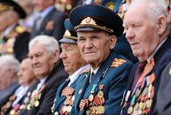

Slide 18

Вспомним их поименно... Горем вспомним своим! Это нужно не мертвым! Это нужно - живым!

Slide 19
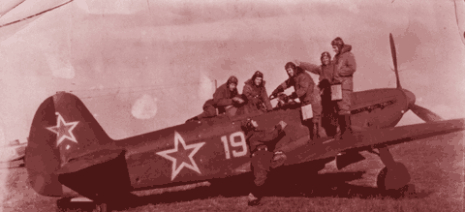

Slide 20
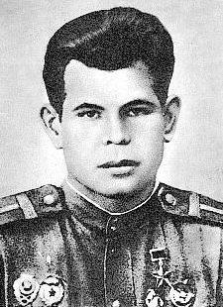
Хусен Андрухаев

Slide 21
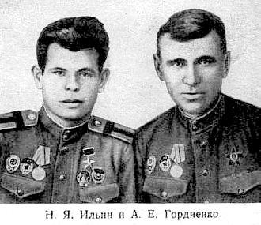

Slide 22
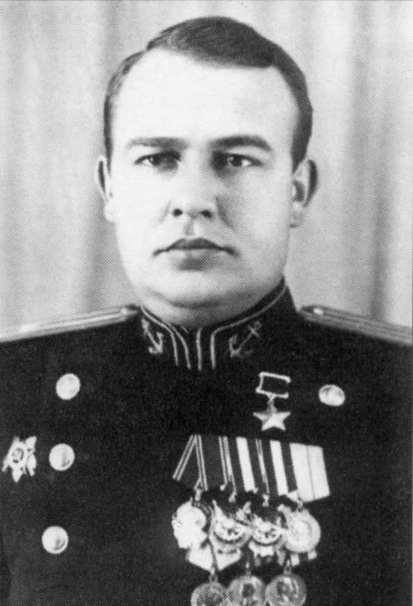
Дмитрий Зюзин

Slide 23
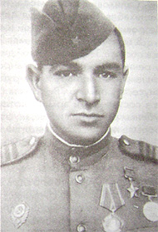
Алии Кошев

Slide 24
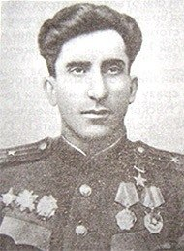
Даут Ереджибович Нехай

Slide 25
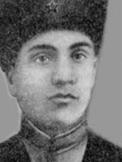
Ачмиз Айдемир Ахмедович

Slide 26
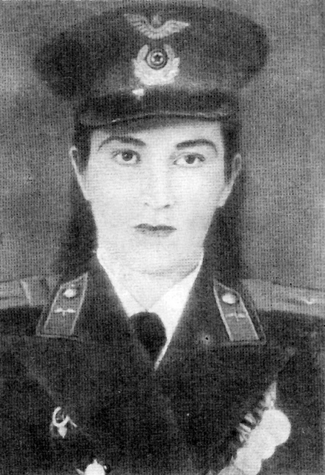
Леля Магометовна Богузокова

Slide 27
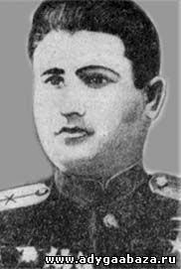
Бжигаков Камчари Барокович

Slide 28
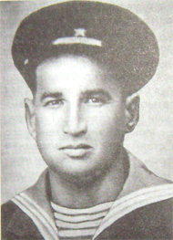
Чуц Абубачир Батербиевич

Slide 29
Счастье Родины – мир и свобода,
Нерушимы они, как гранит.
Майский день сорок пятого года
Наша память надежно хранит!

Slide 30

Память о тех, кто сражался за Родину в годы Великой Отечественной войны

